Slide 3
1. Физкультурное
2. Познание
( позн.иссл./ФЦКМ )
1.Рисование
2. Музыка
1. Познание (ФЭМП)
2. Физкультурное
( прогулка)
1. Физкультурное
2. Развитие речи
1. Музыка
2.Лепка/Аппликация

Slide 4
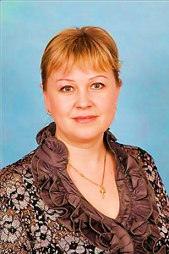
НАШИ ВОСПИТАТЕЛИ
Абрамова
Ольга Юрьевна
Хрипунова
Светлана Алексеевна

Slide 5
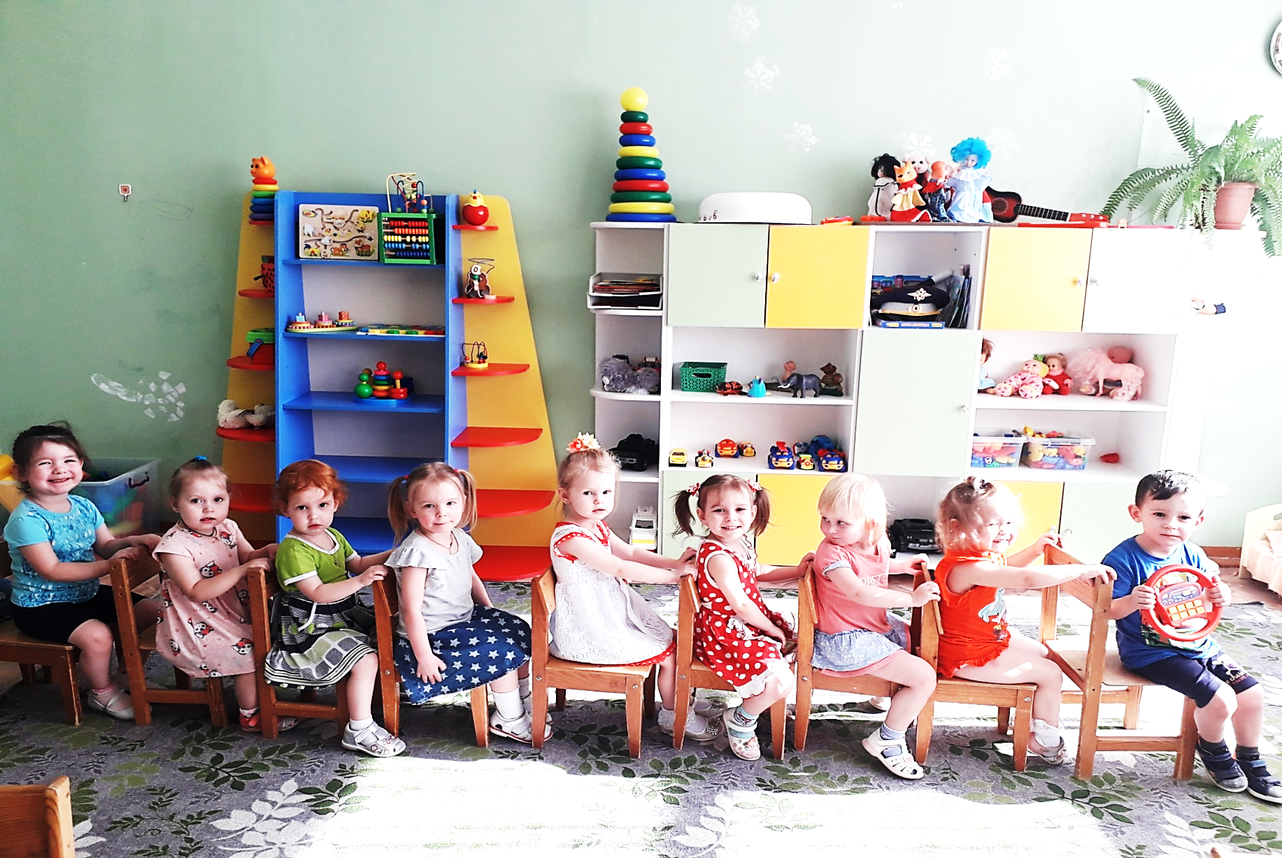
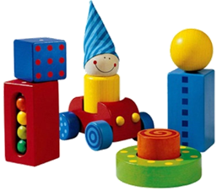
Я люблю свой детский сад,
В нем полным-полно ребят.
Раз, два, три, четыре, пять
Жаль, что всех не сосчитать.
Может сто их, может двести
Хорошо, когда мы вместе!

Slide 6
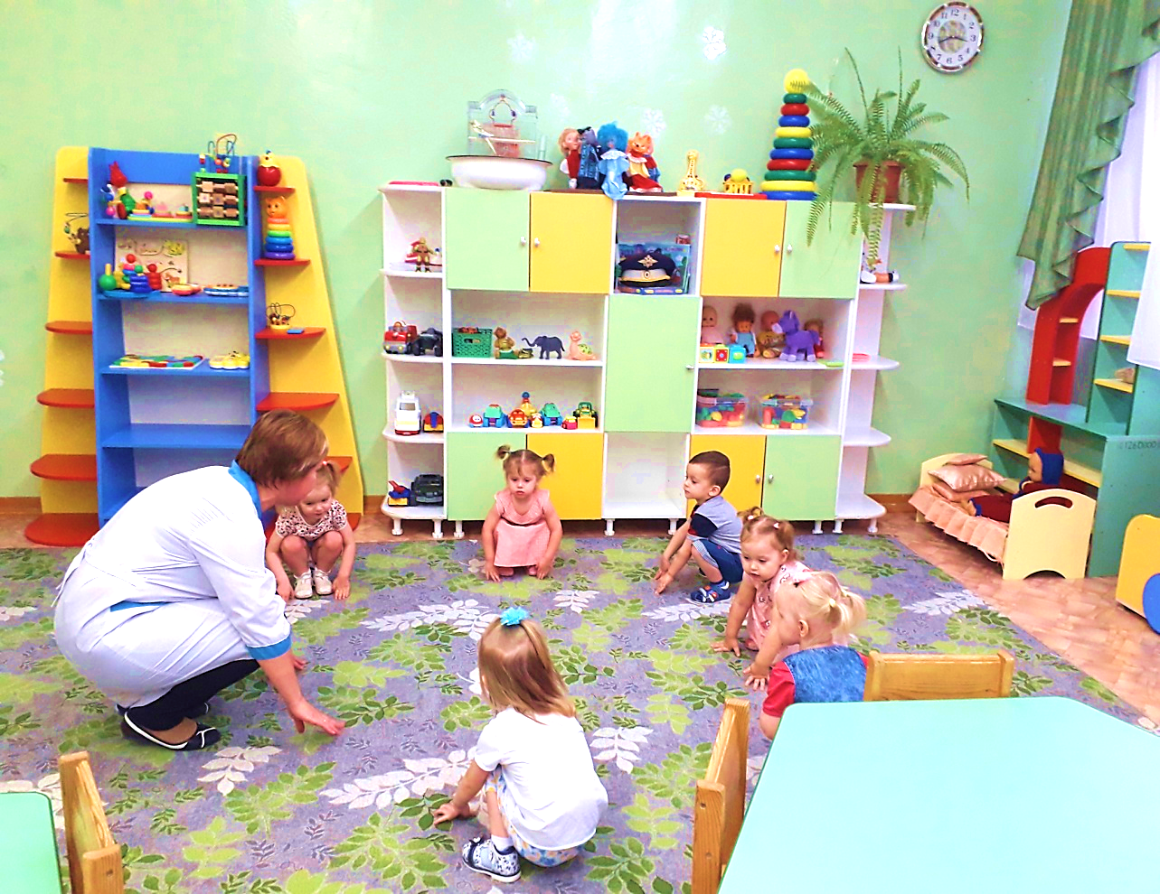
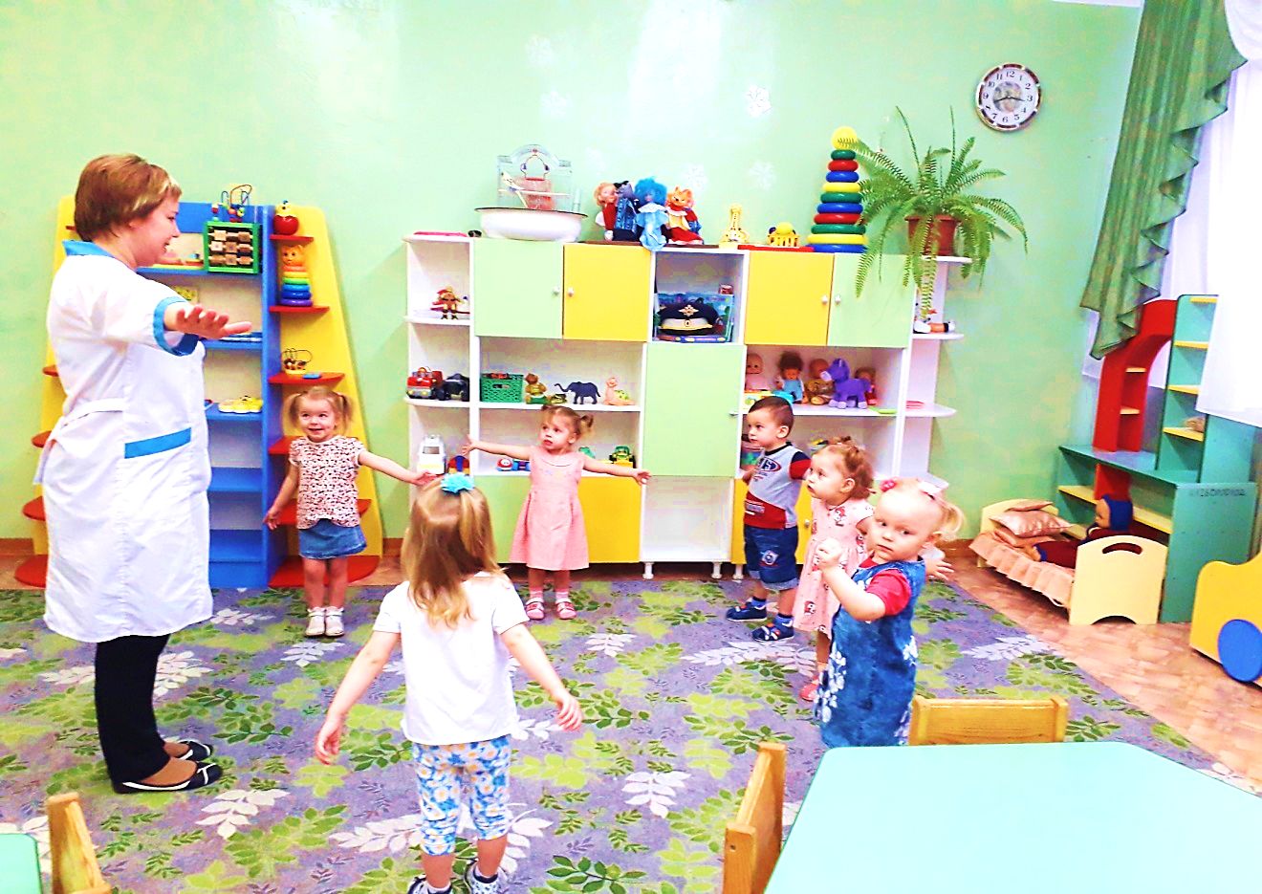
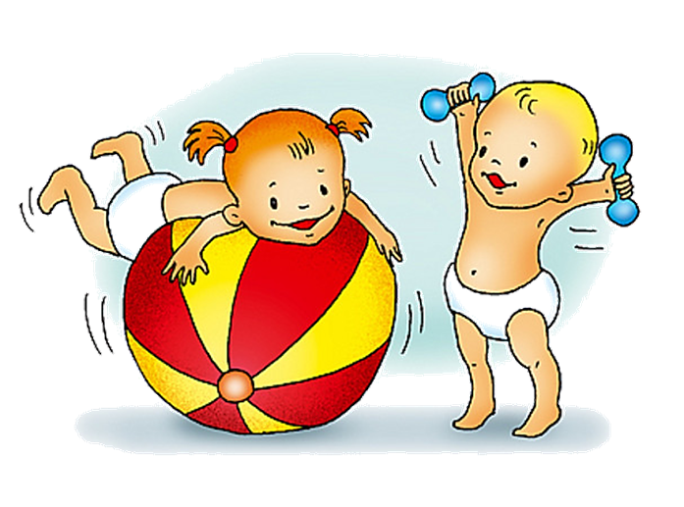
Если день начать с зарядки,
Значит, будет все в порядке.
Нам пилюли и микстуру
Заменяет физкультура!

Slide 7
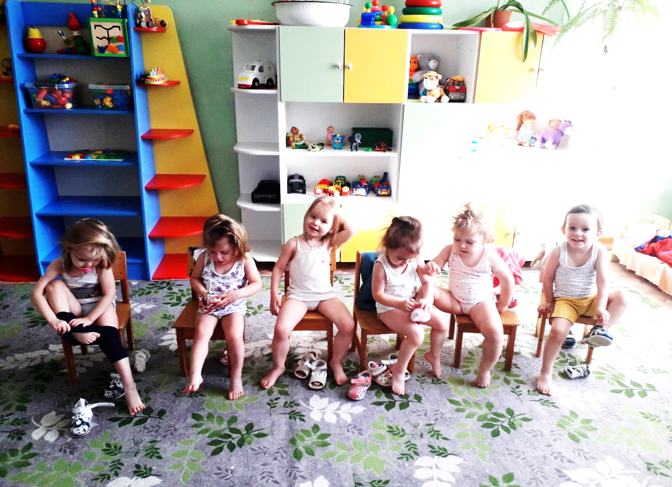
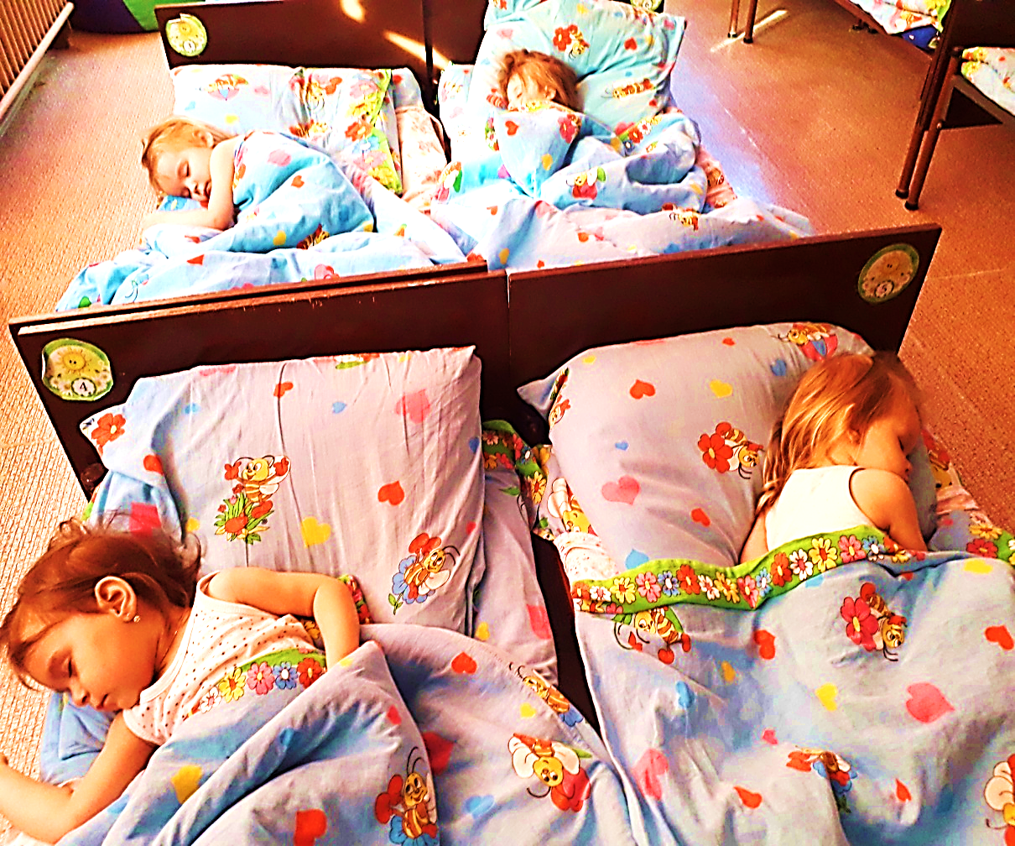
Спит малыш в своей кроватке
И посапывает сладко,
А на маленькой подушке
Рядом спят его игрушки.

Slide 8
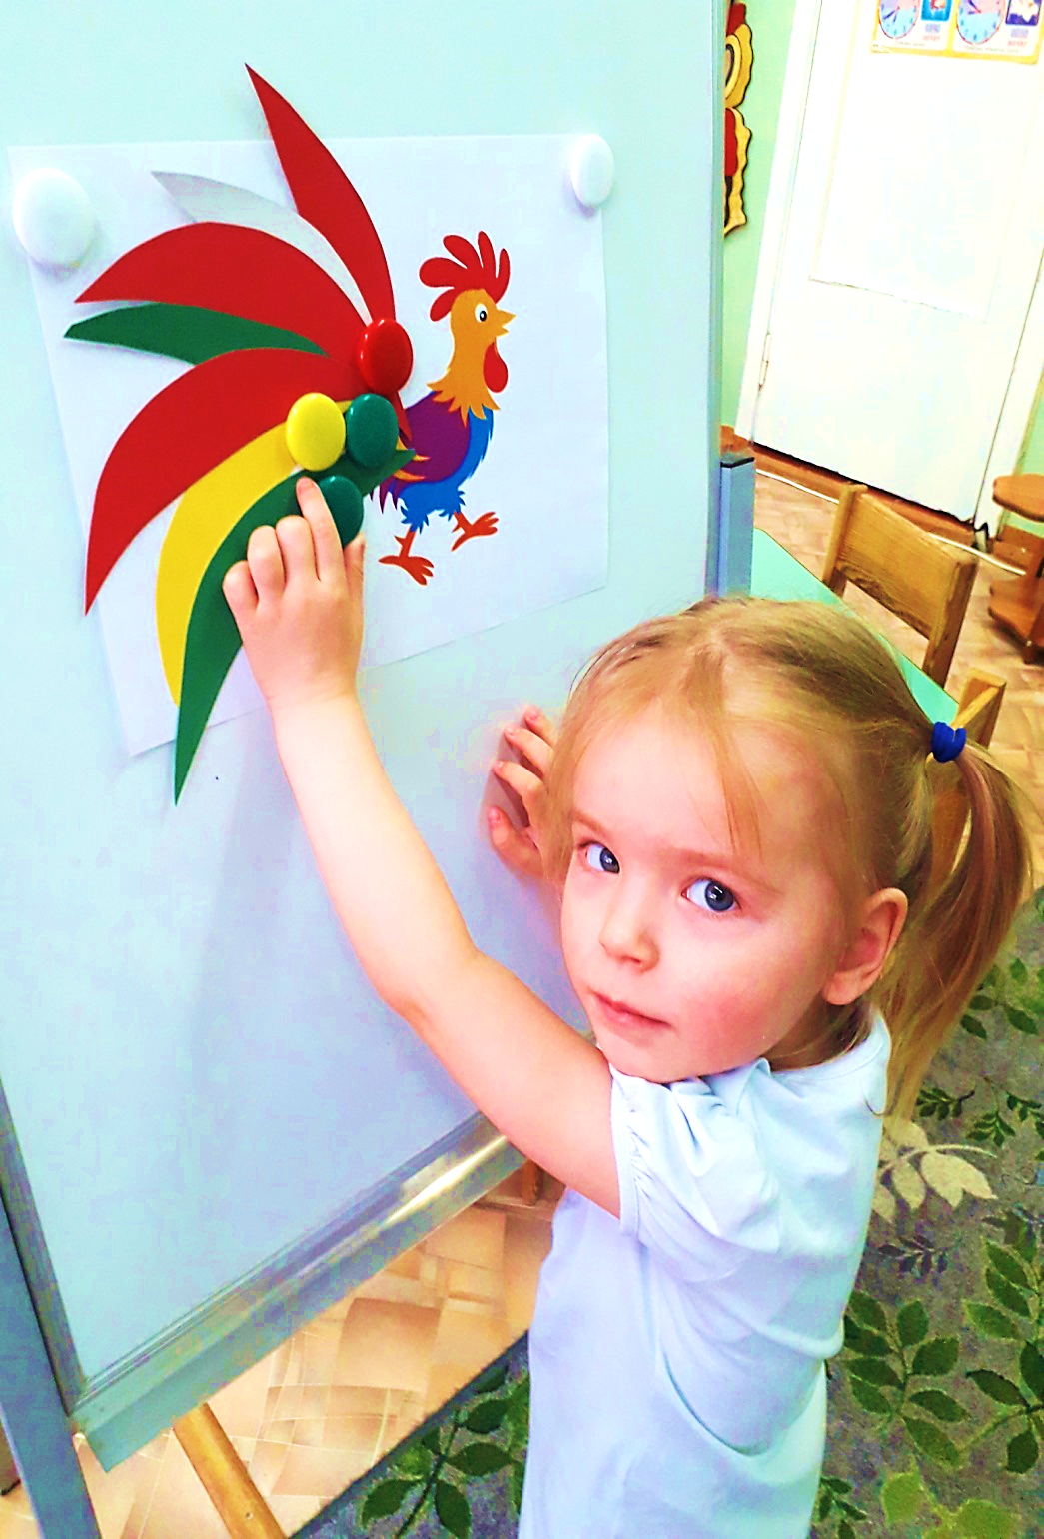
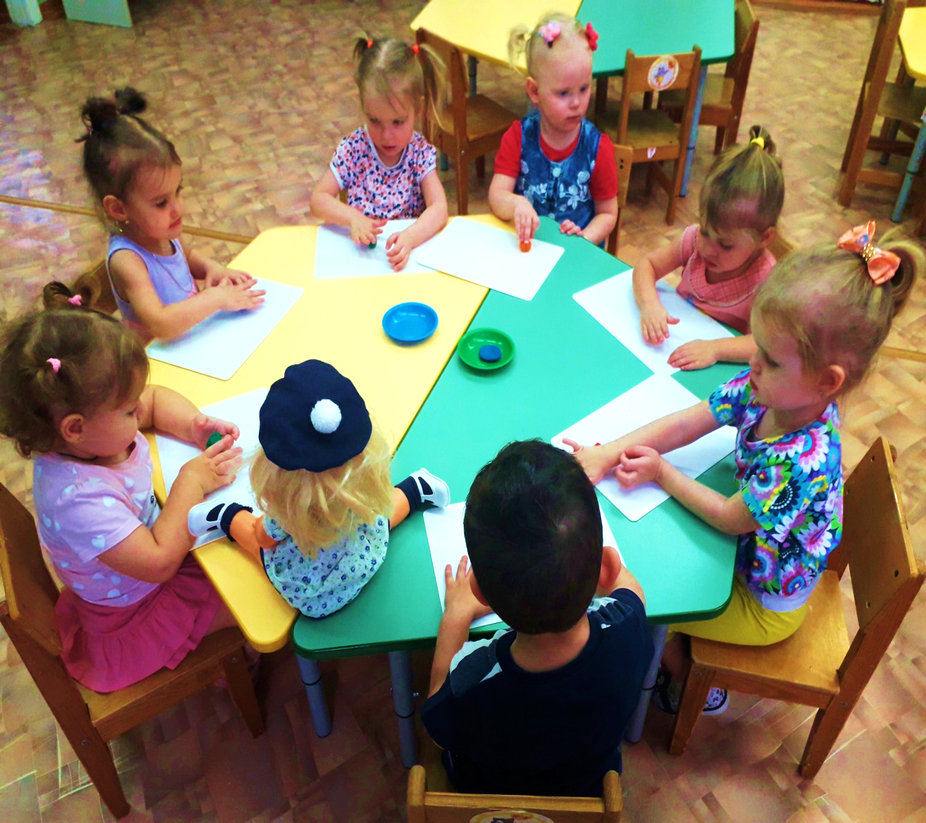
Воспитатель помогает
Много нового узнать.
Учимся мы здесь, играя,
Легче мир так познавать.

Slide 9
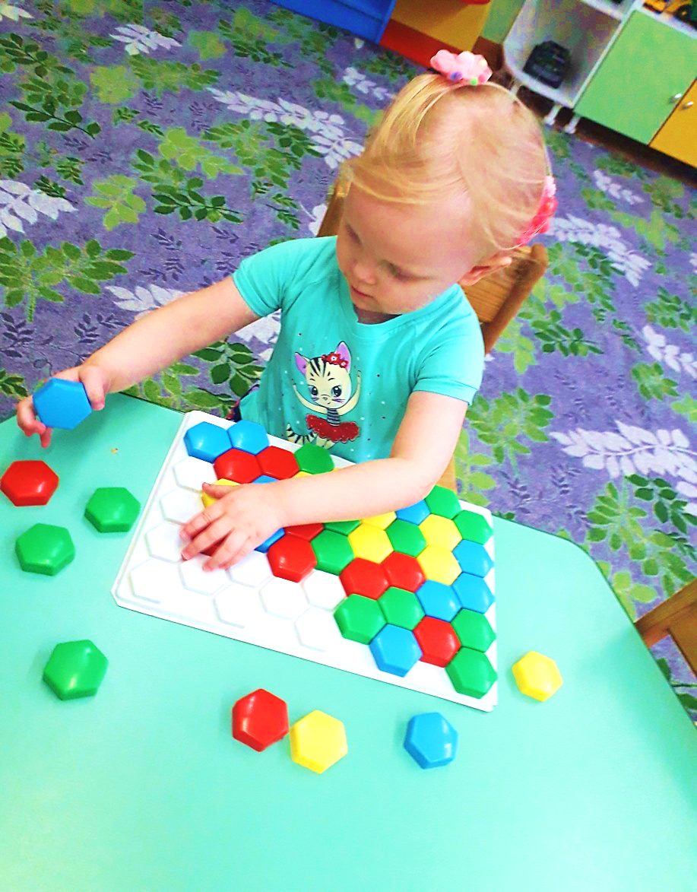
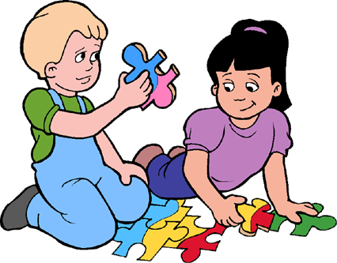
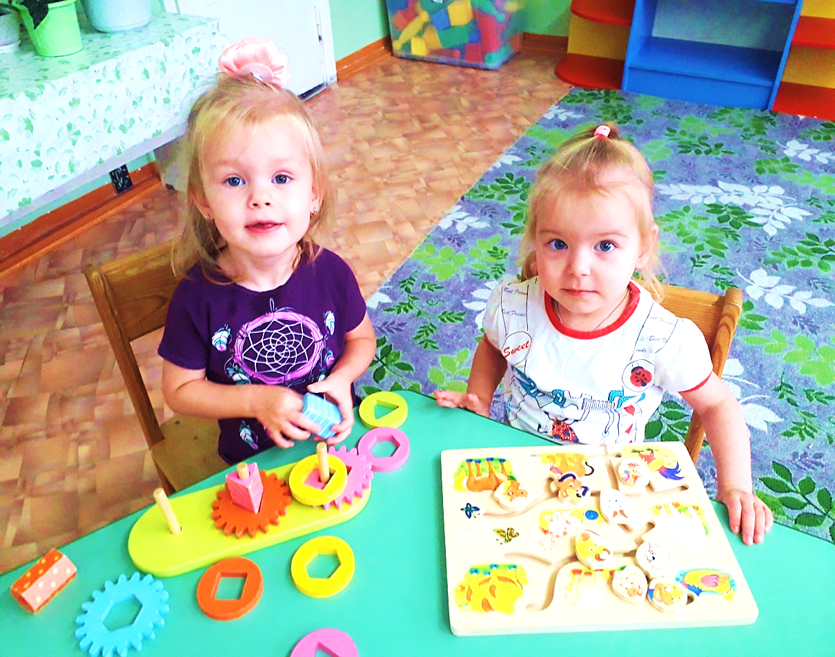
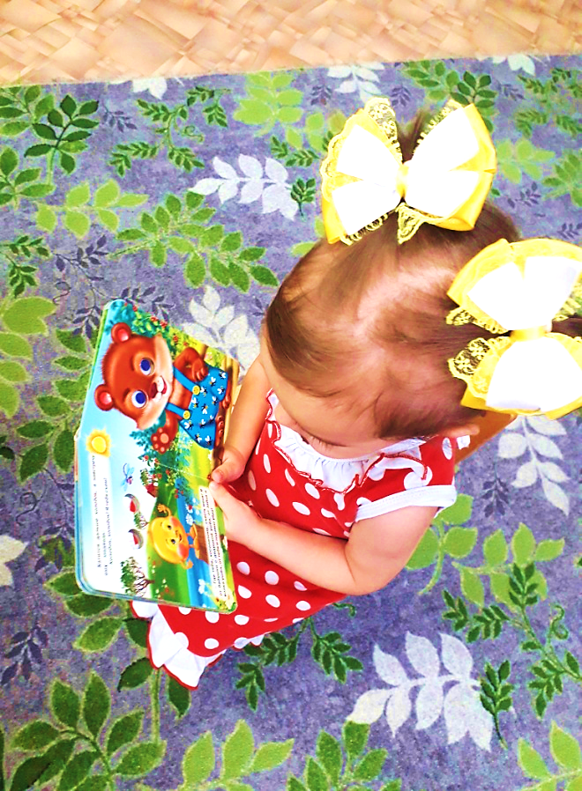

Slide 10
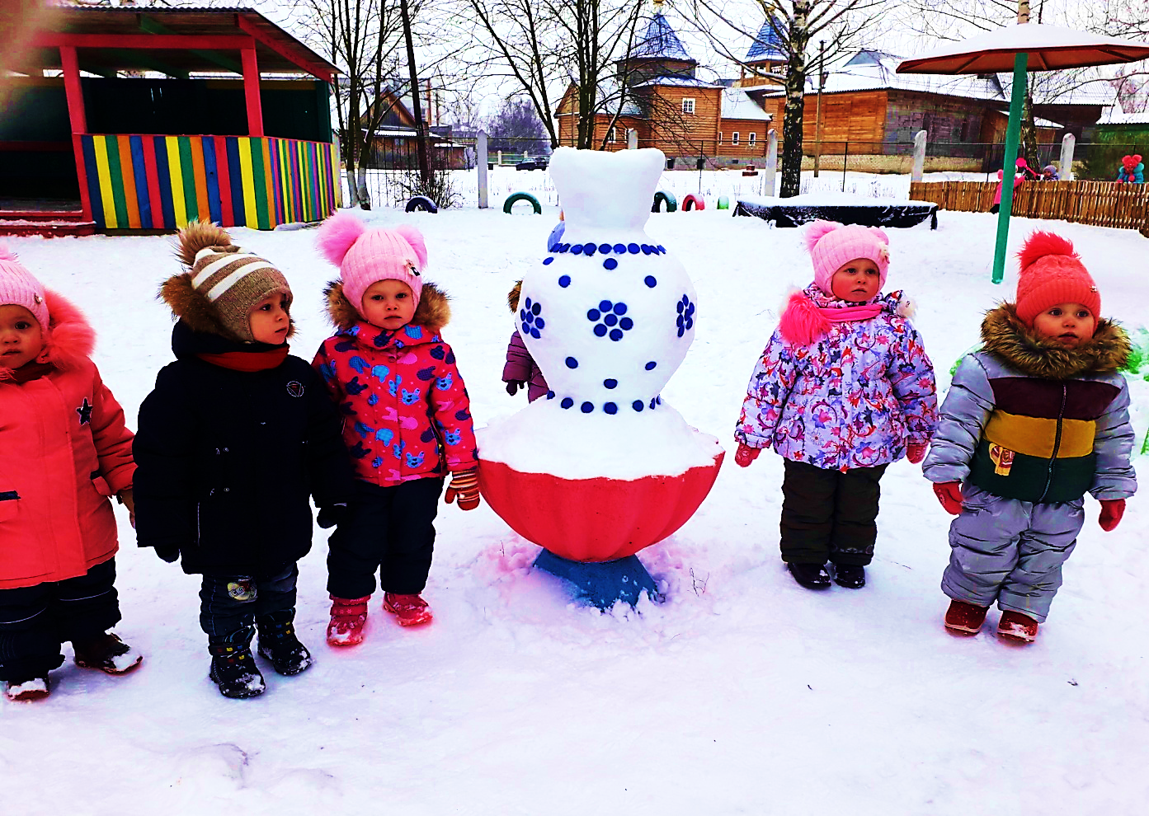
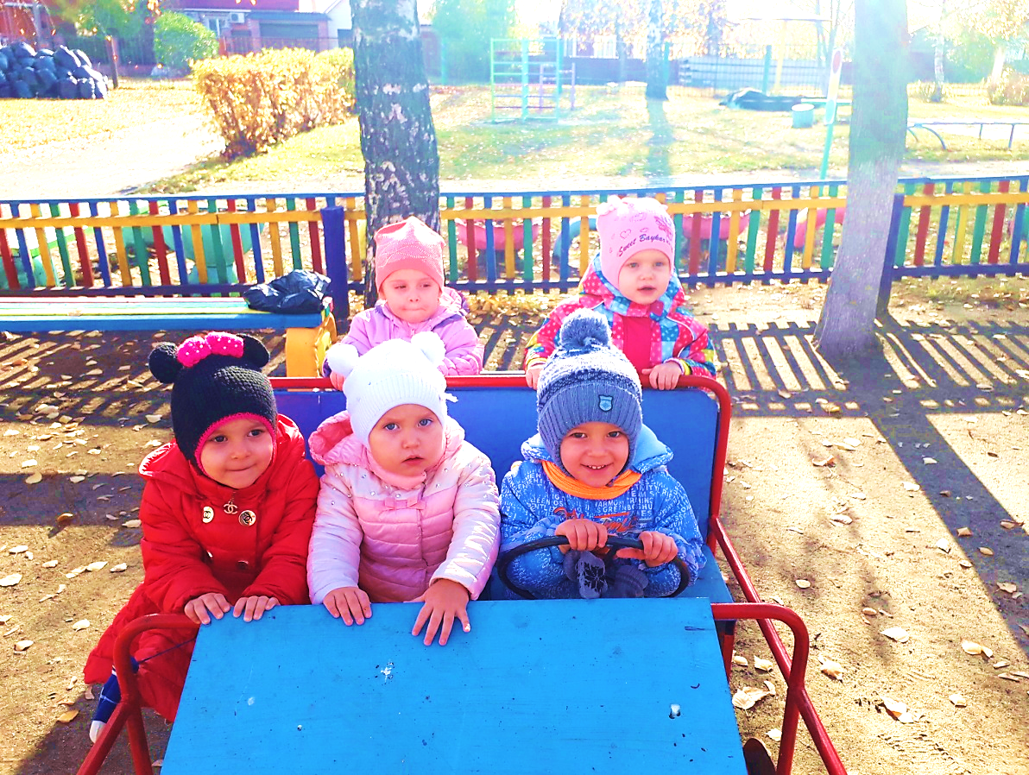
Свежий воздух малышам
Нужен и полезен!
Очень весело гулять нам!
И никаких болезней!...

Slide 11
В нашей группе солнышко
Светит ярче всех!
Теплоты и радости
Хватит здесь на всех!

